Slide 1
Урок истории по теме:
«Олимпийские игры в древности»,
5 класс
Учитель:
Казанбаев Хаиржан Абзалович
ГБОУ школа № 645
Пушкинского района Санкт-Петербурга

Slide 2
«Citius, altius, fortius!»
«Быстрее, выше, сильнее!»

Slide 3
Девиз урока
«Слушаем, смотрим, читаем, запоминаем, отвечаем, применяем!»

Slide 4
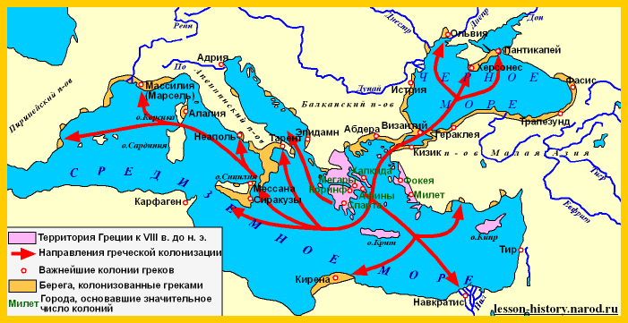
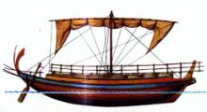

Slide 5
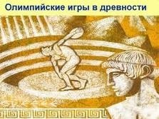
Олимпийские игры
в древности

Slide 6
План урока
1. Зарождение Олимпийских
игр.
2. Подготовка греков к
Олимпийским играм.
3. Олимпийские игры.
Олимпийские игры вчера
и сегодня.

Slide 7
Задание на урок
По ходу изучения нового материала попытайтесь ответить на вопрос-
-Чем были Олимпийские игры для древних греков?
-Их характер?

Slide 8
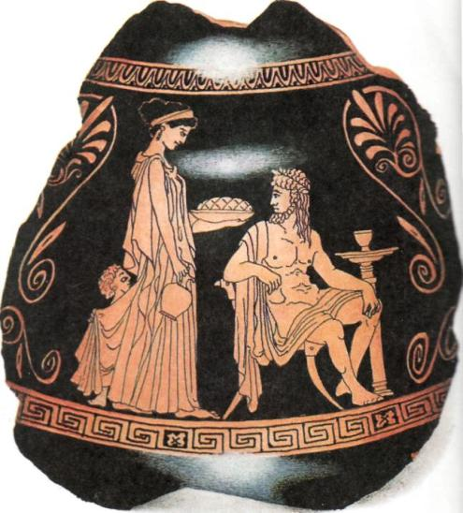
Вместо младенца Рея передаёт
Кроносу, завёрнутый в пелёнки, камень.

Slide 9
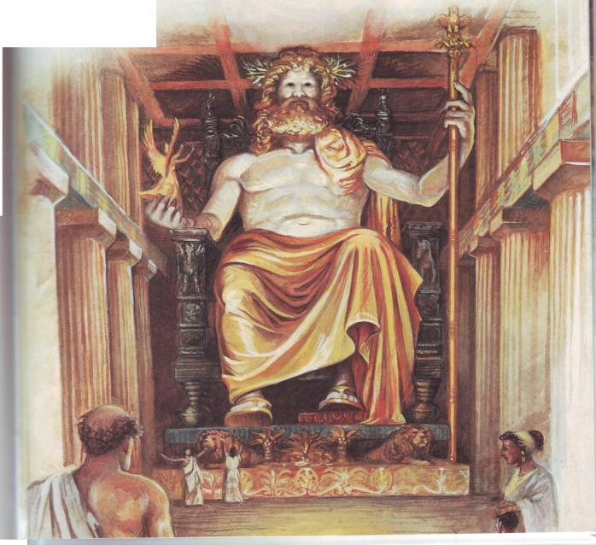
Статуя Зевса в храме Олимпии-
одно из семи чудес света.

Slide 10
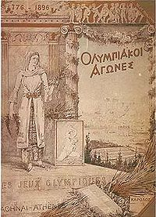
776 г. до н.э.- 1-ые
Олимпийские игры
Плакат первых
Олимпийских игр

Slide 11
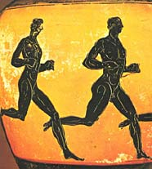
Атлет-
это участник состязаний,
человек крепкого телосложения.

Slide 12
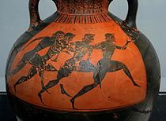
Античный бег (530 г. до н. э.)

Slide 13
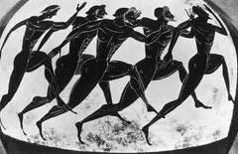
БЕГ

Slide 14
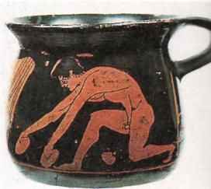
ПРЫЖКИ В ДЛИНУ

Slide 15
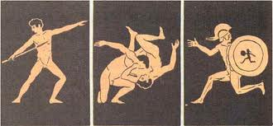
Виды соревнований

Slide 16
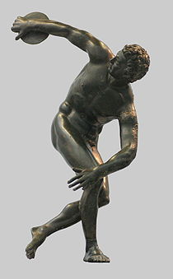
Дискобол.
Римская копия греческой статуи
V в. до н. э.

Slide 17
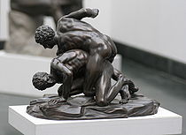
Бронзовая репродукция римской скульптуры, выполненной по греческому оригиналу. III в. до н. э.

Slide 18
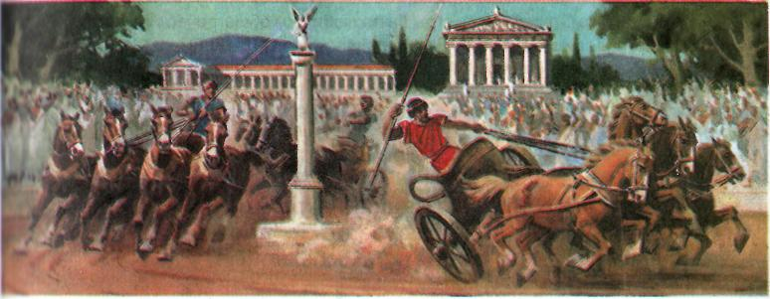
ГОНКИ КОЛЕСНИЦ

Slide 19
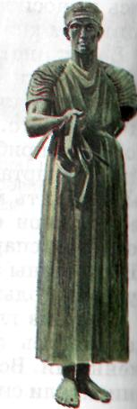
Возничий,
держащий вожжи.
Древнегреческая
бронзовая статуэтка

Slide 20
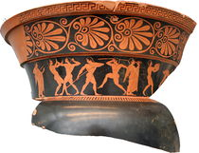
Изображение на древнегреческой вазе 3 видов пятиборья:
метание диска и копья, борьба (толчки ладонями).
Справа частично сохранилось изображение прыжка.

Slide 21
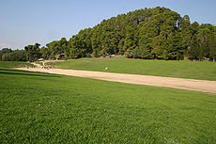
Стадион в Древней Олимпии‎

Slide 22
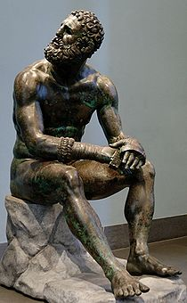
Бронзовая скульптура
отдыхающего боксёра , I в до н.э.

Slide 23
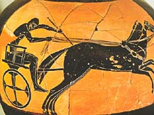

Slide 24
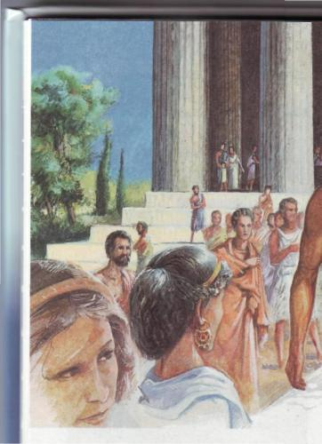
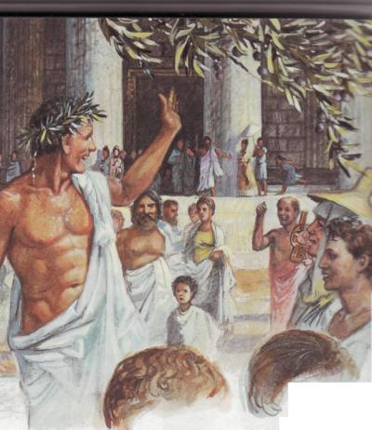
Встреча победителя

Slide 25
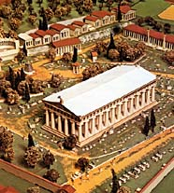
Храм Зевса, вокруг которого
статуи победителей.

Slide 26
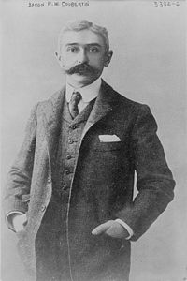
Барон Пьер де Кубертен

Slide 27
Олимпийский флаг

Slide 28
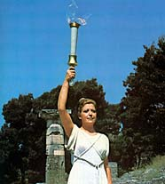
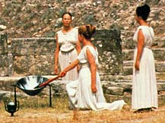
Олимпийский огонь

Slide 29
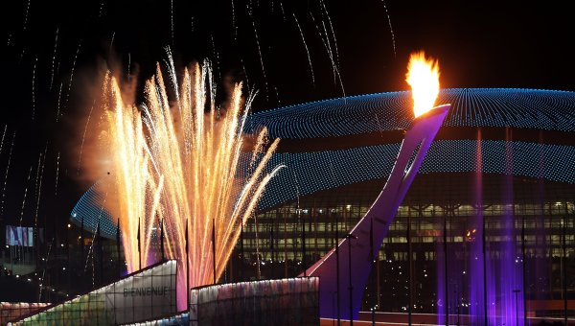
Олимпийский огонь зажжён!

Slide 30
Домашнее задание:
Параграф №33,
ответить на вопросы к параграфу,
составьте рассказ от имени
участника или зрителя

